Slide 1

Metodi di ricerca in psicologia della personalità
Carver (capitolo 2) + slide

Slide 2
Schema delle lezioni

Slide 3
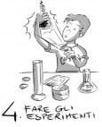
Nella lezione 3 abbiamo visto le diverse fasi di una ricerca, abbiamo visto che tipologia di dati possiamo raccogliere come psicologi e i diversi approcci metodologici che possiamo adottare per studiare i fenomeni psicologici.
Per farlo, abbiamo ipotizzato di misurare l’uso del telefono, l’attenzione, il complottismo, la personalità, il numero di gelati venduti, la soddisfazione di vita…..

Slide 4

Misurare i fenomeni psicologici
Misuriamo la personalità delle persone ??

Slide 5
La misura in psicologia
La misura è alla base della scienza psicologica e senza di questa sarebbe impossibile testare quantitativamente delle ipotesi
TEORIA
MISURA
METODI
RISULTATI

Slide 6
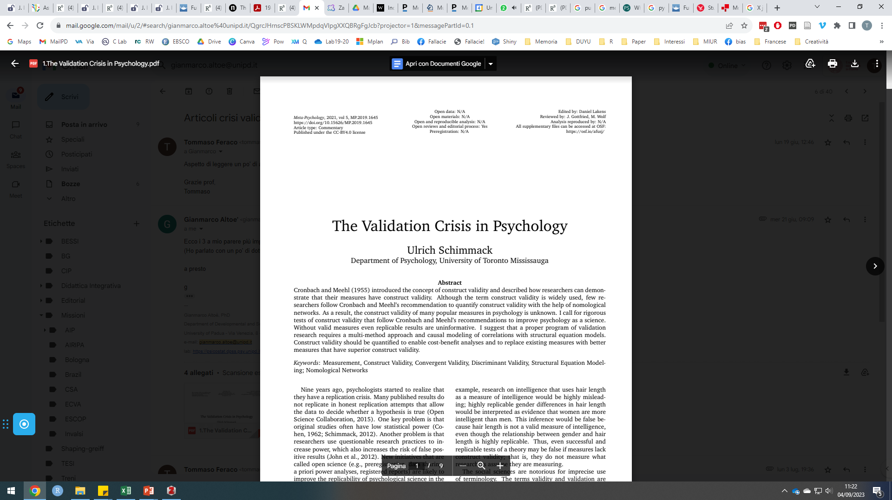
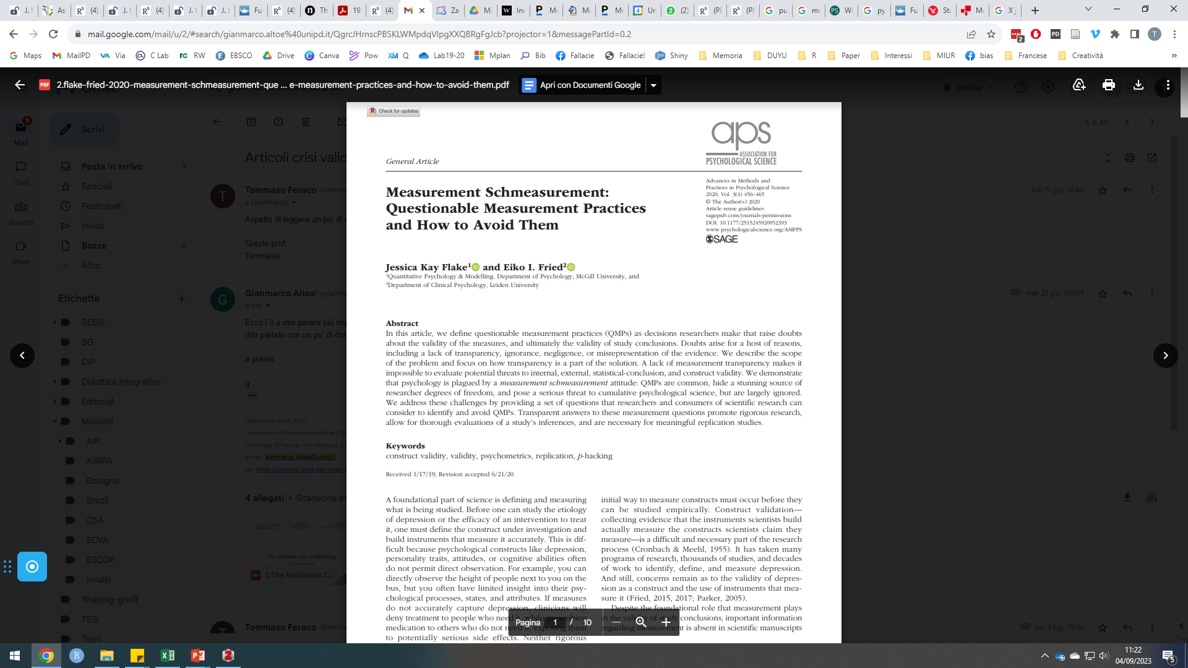
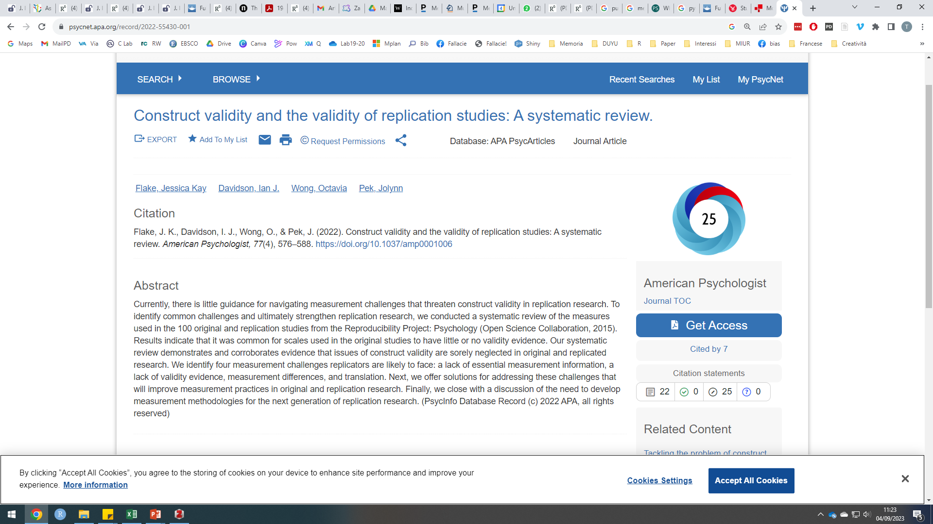
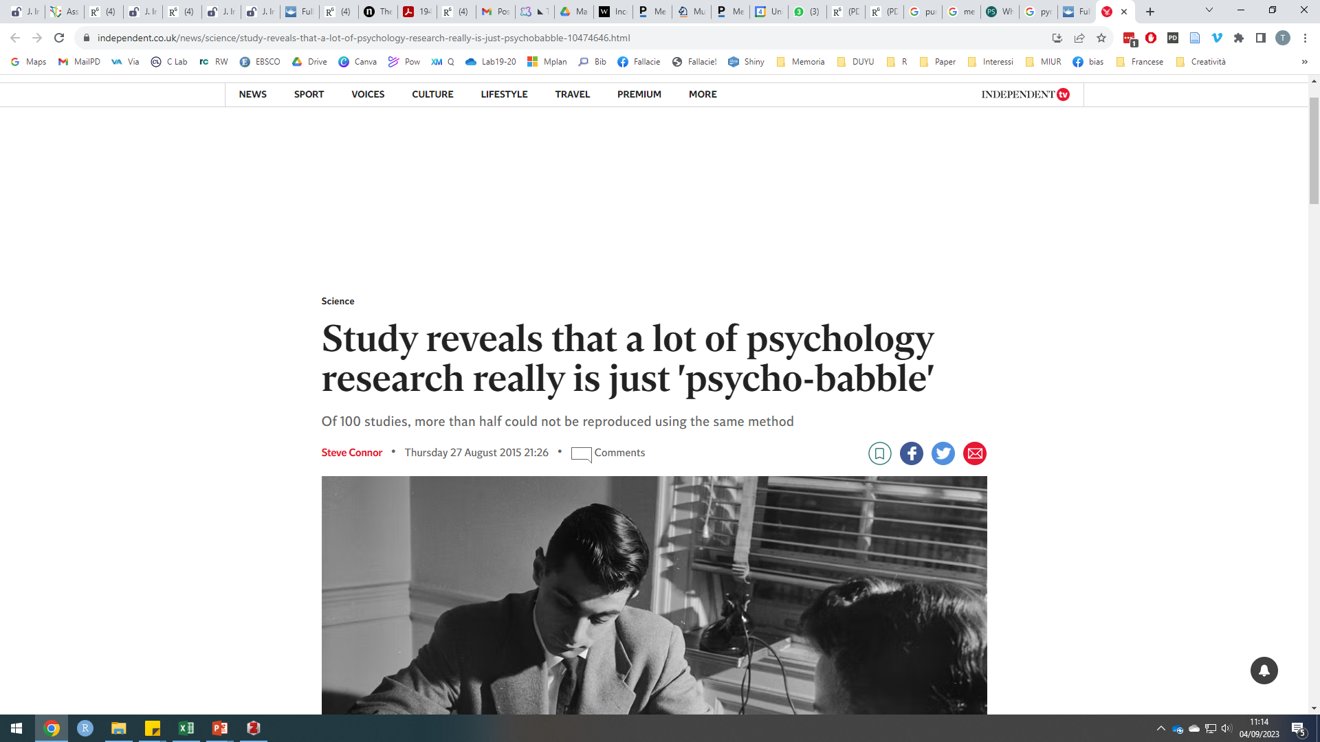
L’importanza dell’assessment
X
TEORIA
MISURA
METODI
RISULTATI

Slide 7
Una buona misura
Quali sono le caratteristiche di una buona misura psicologica?
Attendibilità
Coerenza interna
Inter-rater (accordo fra giudici)
Stabilità temporale (test-retest)
Validità della misura
Validità di costrutto
Validità predittiva
Validità convergente
Validità discriminante

Slide 8
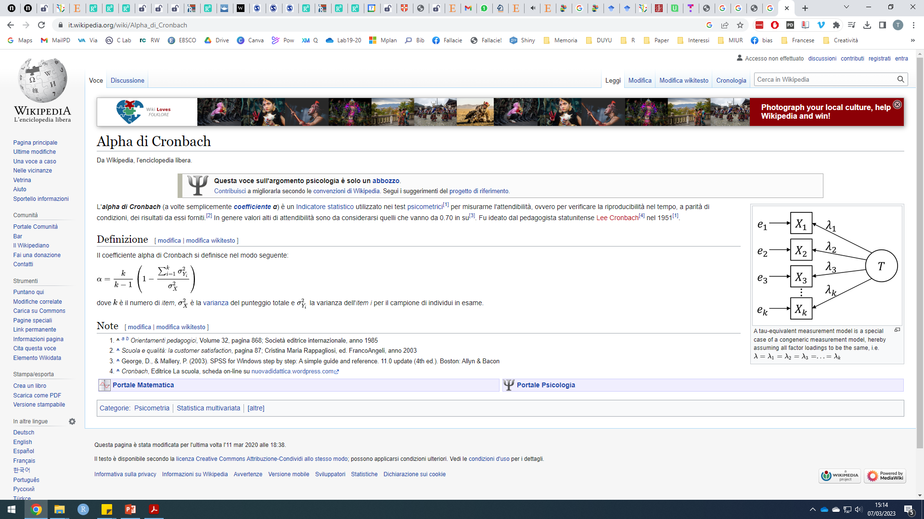
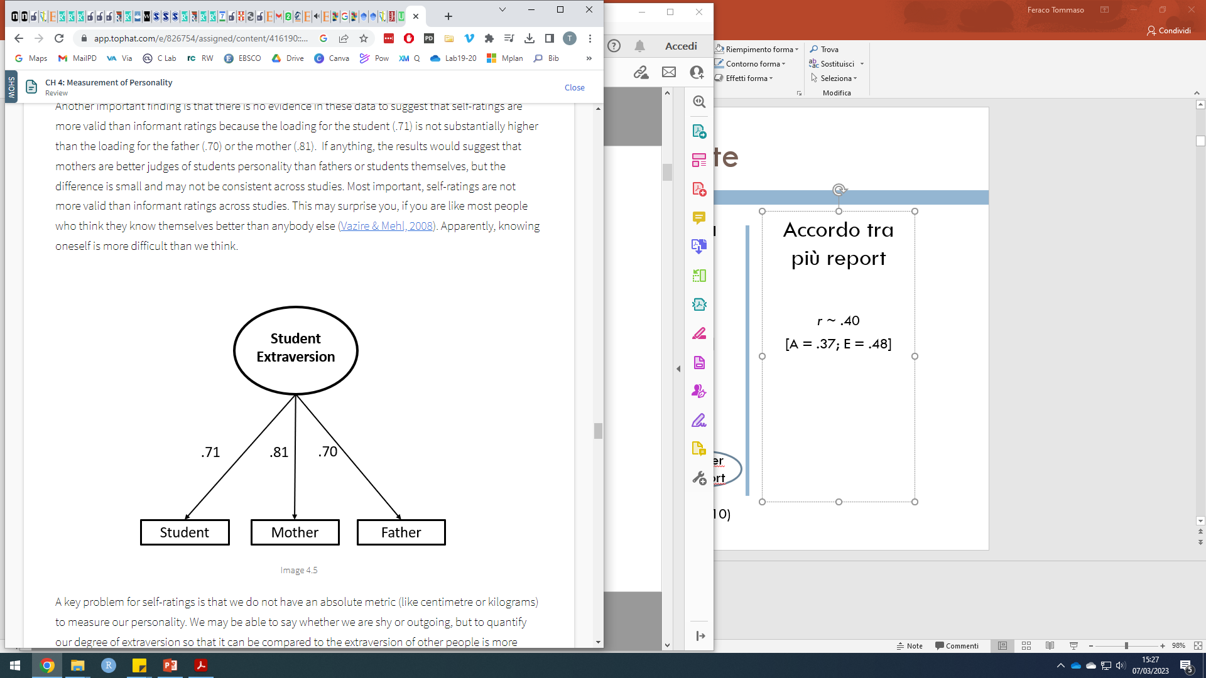
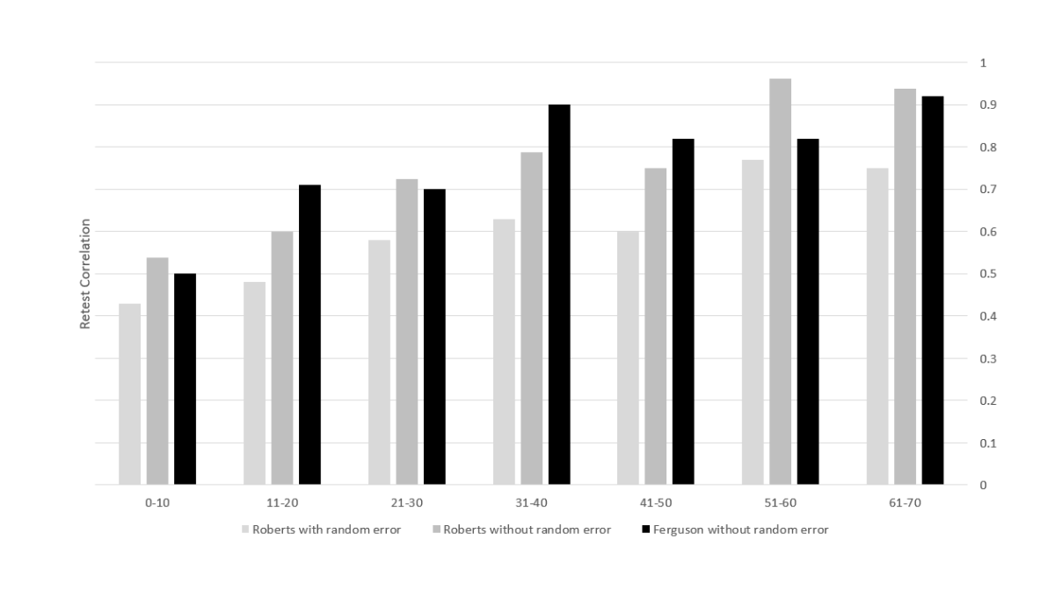
Attendibilità
Consistenza interna
Correlazione test-retest
p10anni = .5 + r/2
Accordo tra report
r ~ .40
[A = .37; E = .48]
Accordo tra più report
Tratto
Self
report
Otherreport
Connelly & Ones (2010)
Vazire & Mehl (2008)

Slide 9
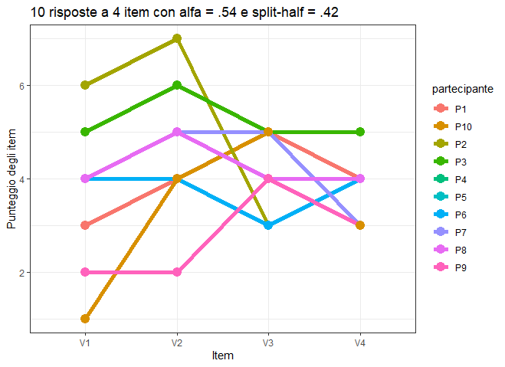
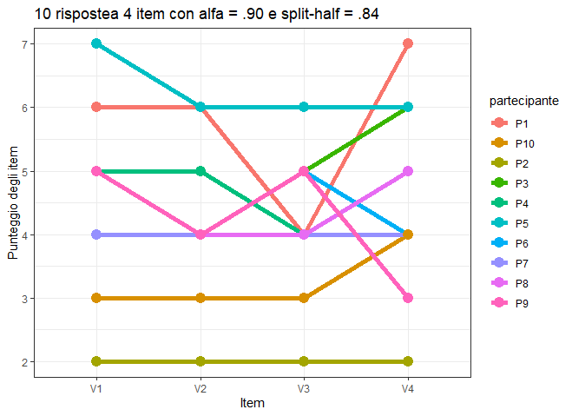
L’attendibilità
Coerenza interna
Ogni processo di misura (anche il più accurato) presenta degli errori. Aumentare il numero di misurazioni, però, può aiutarci a eliminare l’errore e calcolare un punteggio più accurato…ma le diverse misurazioni devono essere coerenti. Correlate!

Slide 10
L’attendibilità
Coerenza interna
La coerenza interna è quindi un indice di quanto gli item sono correlati tra di loro, quindi quanto è probabile che chi risponde meglio di tutti a un item, sia anche il migliore nell’item successivo!

Slide 11
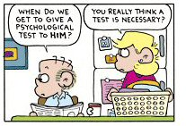
L’attendibilità
Inter-rater
Un altro modo di vedere se una misura è attendibile è quello di chiedere a più persone di valutare la stessa cosa. Ad esempio, tutti i prof di una classe valutano il livello di apprendimento di tutti gli studenti della classe.
Saranno coerenti? Se sì, ogni giudice ordinerà (circa) gli studenti nello stesso modo (Marco > Maria > Matteo > Marika)
Saranno d’accordo? Se sì, ogni giudice darà valutazioni simili agli studenti (Marco = 9, Maria = 8, Matteo = 7, Marika = 6)
Spesso il nostro interesse è che siano principalmente coerenti. Non ci interessa se il prof Rossi sia più severo della prof Grassi, ma solo che siano d’accordo su chi è più brava e chi meno

Slide 12
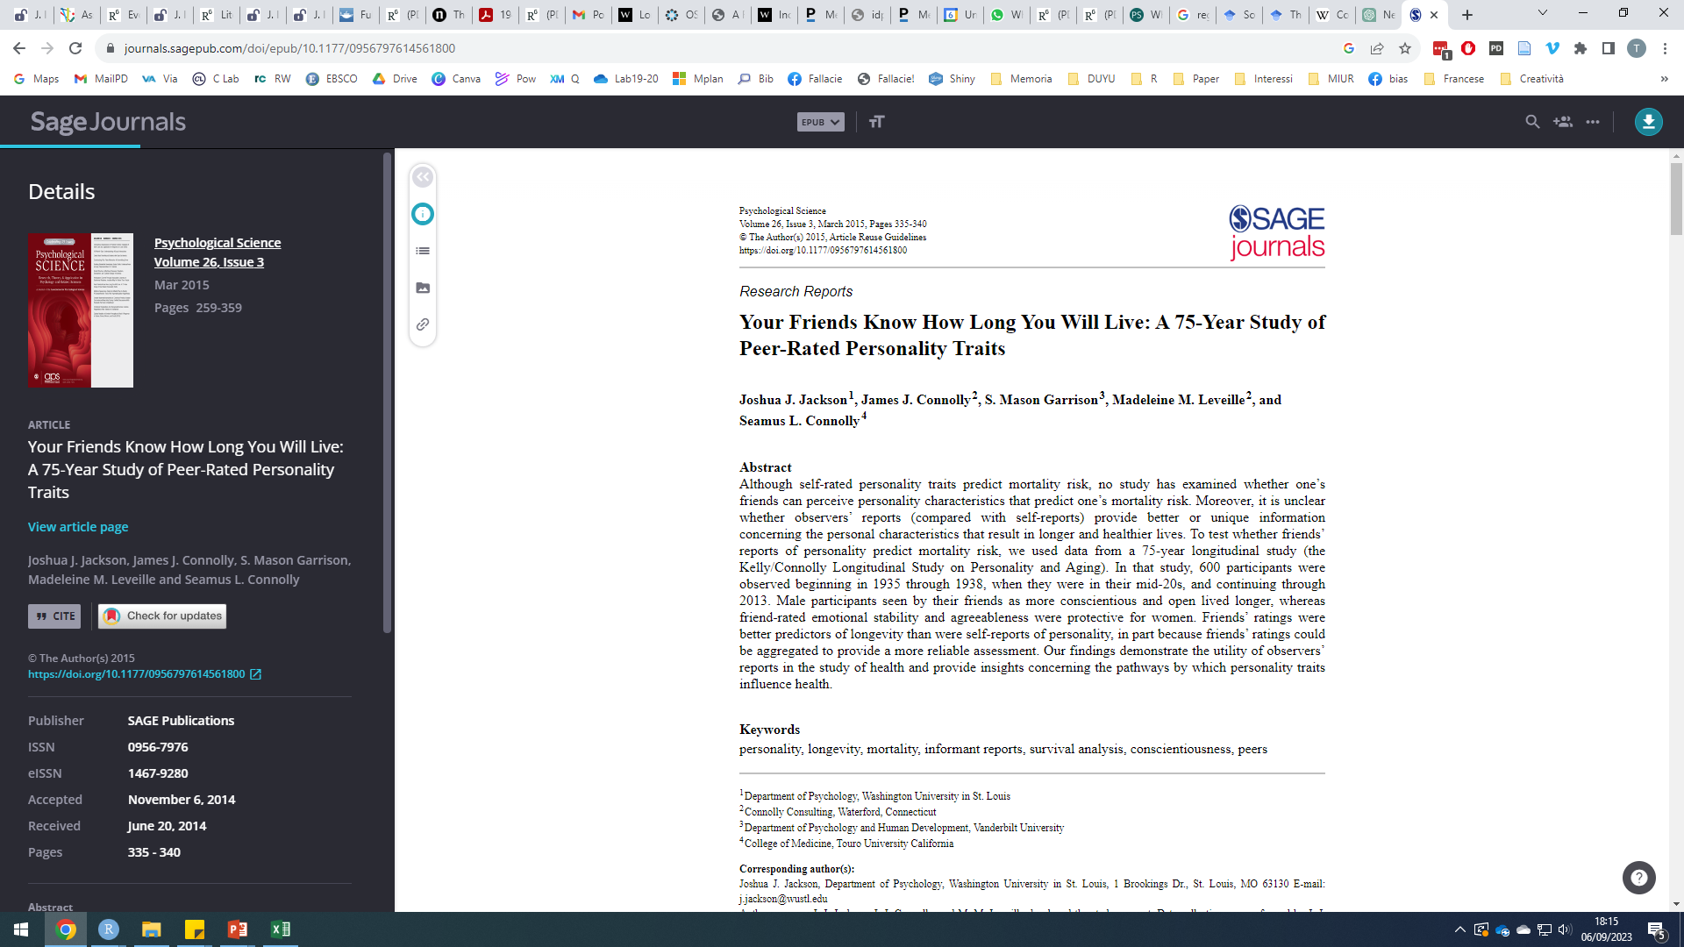
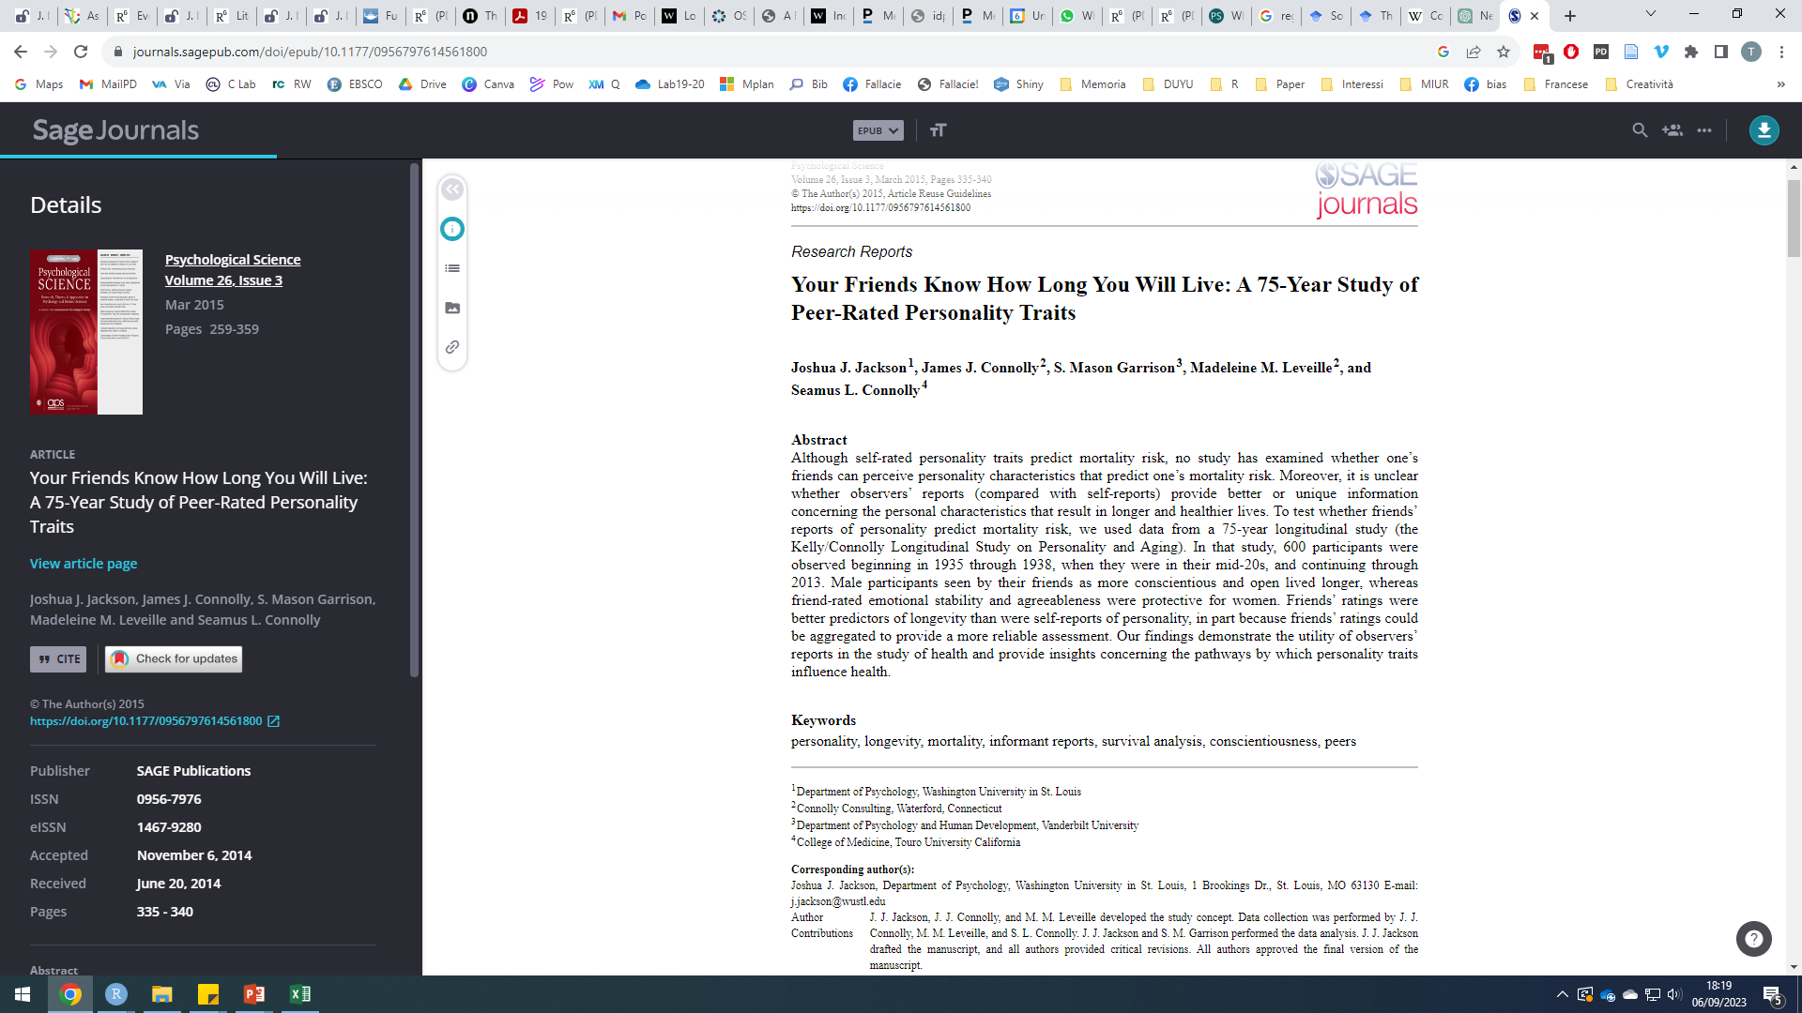
L’attendibilità
Inter-rater
MA LE ALTRE PERSONE MI CONOSCONO ABBASTANZA?
Vazire & Mehl (2008)

Slide 13
L’attendibilità
Test-retest
Un altro modo per valutare l’attendibilità di una misura è che questa valuti le cose sempre nello stesso modo:
Se oggi Marta è brava, dovrà esserlo anche domani. Se poi è più brava di Mafalda, dovrà essere più brava di lei anche domani.
In questo caso parliamo di correlazione test-retest, ossia quanto sono correlate le osservazioni di oggi con quelle di domani

Slide 14
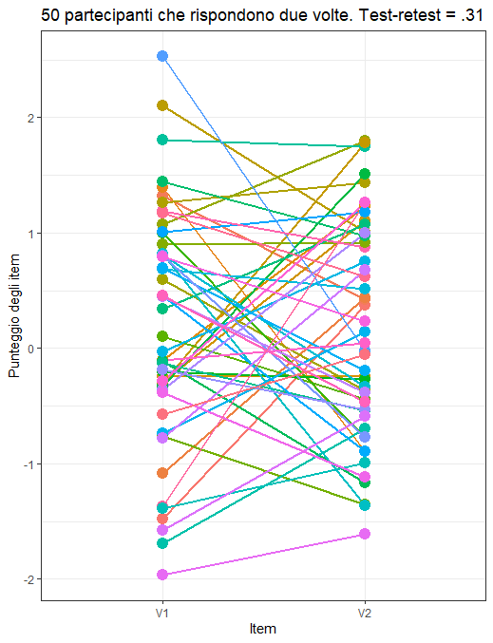
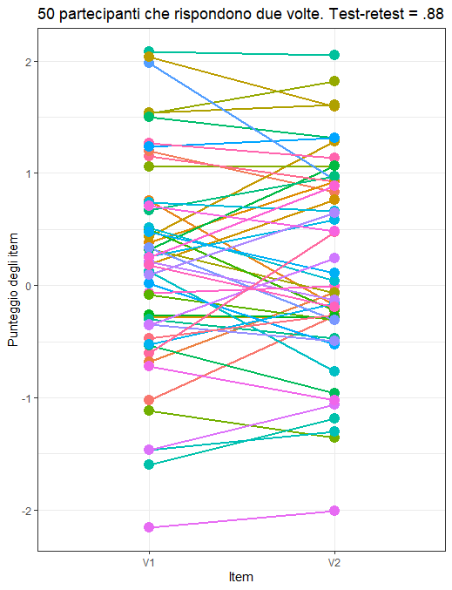
L’attendibilità
Test-retest

Slide 15
L’attendibilità
Per quanto riguarda i Big Five l’attendibilità test-retest (a dieci anni di distanza) è molto alta, specialmente con l’aumentare dell’età!

Slide 16
Per concludere
Attendibilità
Una misura, in special modo se psicologica, sarà caratterizzata da un certo margine di errore. Per minimizzare questo margine è fondamentale assicurarci che sia attendibile, quindi che le sue diverse componenti (item) correlino, che diverse persone diano giudizi simili e che i punteggi siano similmente ordinati (quindi correlati) nel tempo.

Slide 17
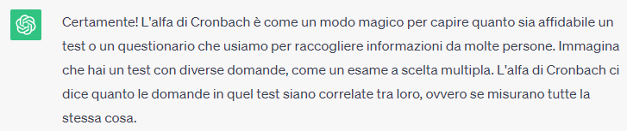

Ma basta questo?

Slide 18
La validità
La prima cosa da chiedersi OVVIAMENTE è se gli item/le informazioni che stiamo raccogliendo siano davvero indici di quello che vogliamo misurare.
Cosa può essere indice di amore verso lo studio?
Cosa può sembrarlo erroneamente?

Slide 19

La validità
Validità di misura
Validità di costrutto
Validità predittiva
Validità convergente
Validità discriminante

Slide 20
La validità
Validità di costrutto
È necessario quindi prima riflettere sulla misura, sugli item utilizzati e sulla teoria di riferimento per valutare la bontà degli stessi e la validità di facciata (quanto sembra valido prima di analizzarlo) dello strumento.
Dopo di che possiamo procedere con gli altri aspetti di validità di costrutto.

Slide 21
La validità
Validità predittiva o di criterio
Indica quanto la scala utilizzata predice ciò che teoricamente ci aspettiamo predica.
La perseveranza cosa deve predire per essere valida?
E l’intelligenza?
E l’estroversione?

Slide 22

La validità
Validità predittiva di un questionario di personalità
Correlazioni con osservazioni sperimentali
Correlazioni coi suoni ambientali
Correlazioni con ambienti di vita
Playlist musicali
Life outcome
…
Ereditarietà

Slide 23
MTV ROOM: https://clipsforclass.com/room-personality-room-raiders-highlights

Slide 24
La validità
Validità convergente
Indica quanto la scala utilizzata correla con altre misure di costrutti simili o ad esso collegati o ad altre misure che valutano lo stesso costrutto.
La perseveranza deve predire i voti (criterio), ma deve per forza essere correlata alla coscienziosità e alla resilienza, altrimenti mancherebbe di alcuni aspetti centrali del costrutto.

Slide 25
La validità
Validità discriminante
Indica quanto la scala utilizzata si distingua da altre misure di costrutti simili o ad esso collegati.
Se stiamo sviluppando un test di creatività dovremmo dimostrare che i punteggi ottenuti nel test non sono troppo correlati con i punteggi ottenuti in un test di intelligenza generale.

Slide 26
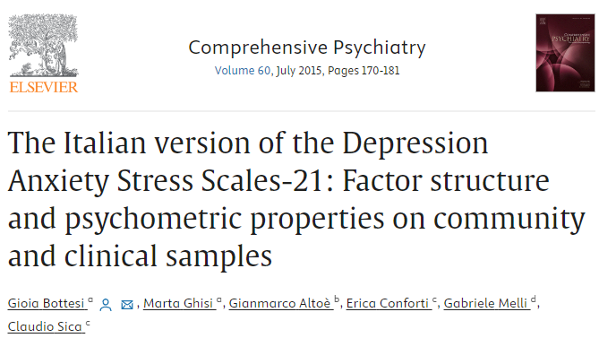
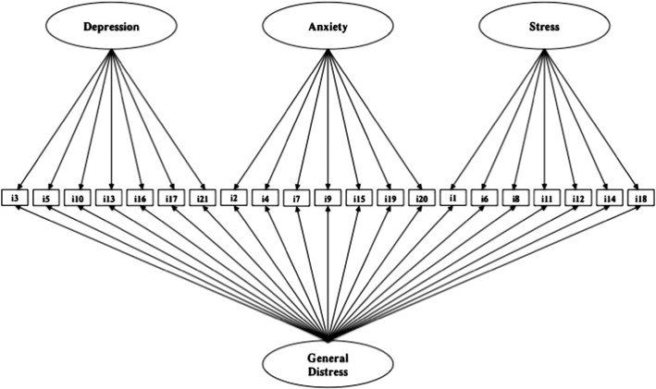
Un esempio di validazione
La DASS-21
Modello di misura

Slide 27
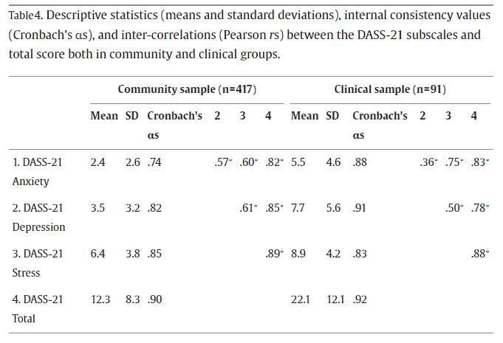
Un esempio di validazione
La DASS-21
Consistenza interna

Slide 28
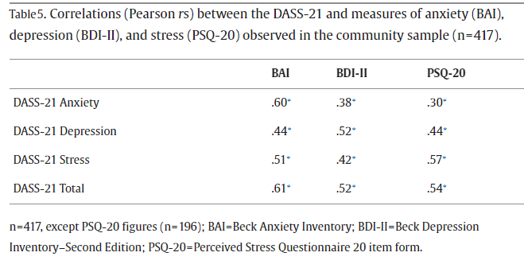
Un esempio di validazione
La DASS-21
Validità convergente e divergente

Slide 29

Un esempio di validazione
La DASS-21
Validità di criterio/predittiva

Slide 30
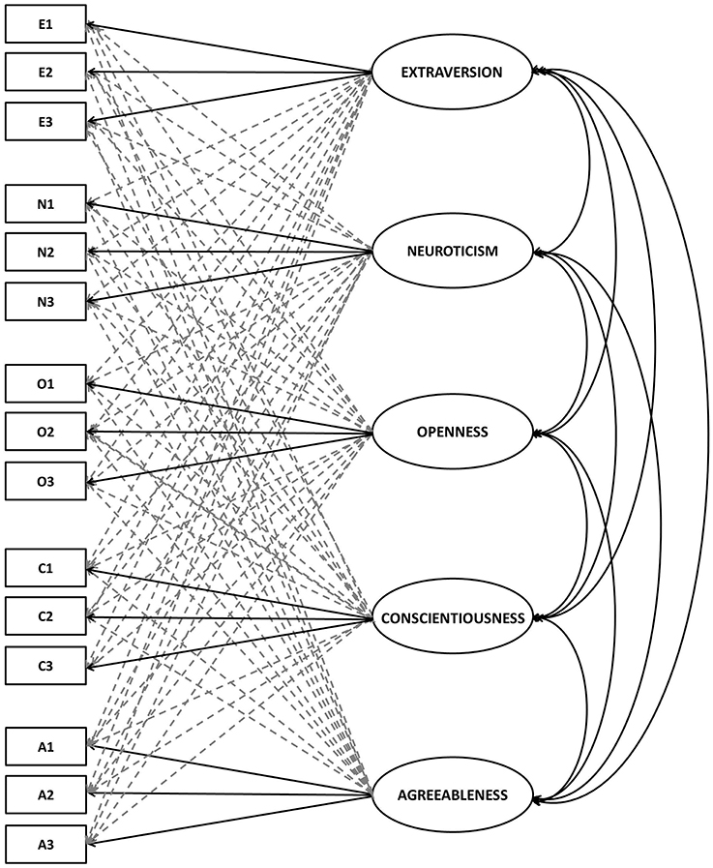
Causalità in misura
I costrutti psicologici di solito non sono osservabili.
Quello che osserviamo, al massimo, sono comportamenti (risposte) dalle quali inferiamo il costrutto, che resta latente e inosservato.

Slide 31
Causalità in misura
…una questione di direzionalità
Variabile
(es. coscienziosità)
Item 1
Item 2
Item 3
Item 4
Item 5
Item 6

